Slide 1
La moelle; centre réflexe
Université de Bejaïa
Faculté de Médecine
Module de Physiologie
Pr H.Himeur
Service de Neurochirurgie
CHU de Béjaia –
juin 2020

Slide 2
Objectifs pédagogiques
Reconnaitre l’organisation anatomo-fonctionnelle de la substance grise de la moelle épinière
Reconnaitre l’organisation des arcs réflexes médullaires
Reconnaitre la classification des principaux reflexes médullaires
Reconnaitre l’organisation du réflexe myotatique.
Reconnaitre l’organisation du reflexe ipsilatéral de flexion
Expliquer la régulation spinale des reflexes médullaires
Expliquer la régulation supraspinale des reflexes médullaires

Slide 3
Introduction
Les mouvements réflexes sont des mouvements automatiques déclenchés par un stimulus spécifique (par exemple, le choc du tendon achilléen, et lui seul, entraîne la contraction réflexe du triceps sural).
La mise en jeu d’un réflexe moteur nécessite la présence de cinq éléments :
1. Un récepteur pour coder un message physique ;
2. Un axone sensitif afférent pour transporter le message à la moelle épinière ;
3. Un centre d’intégration comportant une ou plusieurs synapses qui aboutissent au
4. Motoneurone et à son axone efférent qui met en jeu
5. L’effecteur composé des fibres musculaires de l’unité motrice du motoneurone

Slide 4
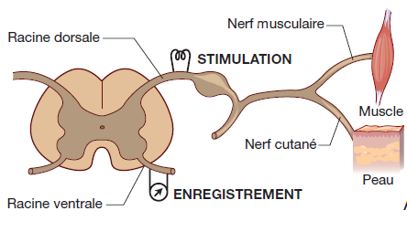
Description des circuits réflexes spinaux
Au niveau segmentaire, c’est-à-dire d’un segment médullaire innervé par une racine donnée, on se trouve en présence d’un circuit qui contient des fibres afférentes sensitives d’origine musculaire ou cutanée, d’un ensemble de synapses situées à l’intérieur du segment de moelle, et de l’émergence de fibres motrices ou efférentes qui se dirigent vers les muscles.
La stimulation de la racine dorsale par des chocs électriques d’intensité progressivement croissante entraîne l’apparition de deux types de réponse réflexe dans la racine ventrale. D’une part, une réponse monophasique à brève latence, caractérisée par un seuil bas de la stimulation, et qui atteint rapidement son amplitude maximale lorsque l’on augmente l’intensité de stimulation. D’autre part, une réponse de latence tardive, polyphasique et étalée dans le temps, dont le maximum est obtenu pour une stimulation dont l’intensité est double de celle de la réponse de courte latence.
Les nerfs d’origine cutanée et d’origine musculaire contiennent des fibres afférentes de fin diamètre (myélinisées ou non) dont la stimulation entraîne l’apparition sur la racine ventrale d’une volée efférente réflexe polysynaptique de latence longue, et de durée allongée. En revanche, seuls les nerfs d’origine musculaire contiennent des fibres afférentes myélinisées, de gros diamètre, dont la mise en jeu entraîne l’apparition sur la racine ventrale, d’une volée efférente réflexe monosynaptique. Ces deux types de réponses réflexes ont des destinées fonctionnelles différentes.

Slide 5
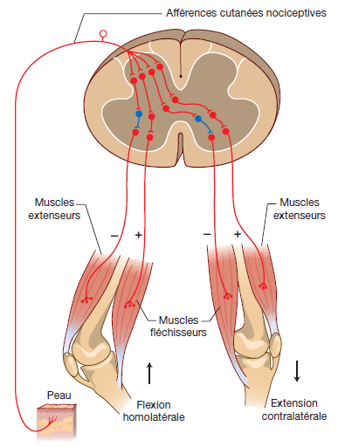
1. Réflexe général de flexion :
Des stimulations d’intensité croissante d’un nerf cutané entraînent à partir d’un seuil d’intensité relativement élevé un mouvement de flexion du membre ayant pour but de soustraire celui-ci de la stimulation.
Il apparaît que le seuil déclenchant ce mouvement est le seuil de sensation douloureuse.
Mettant en jeu des fibres de fin diamètre (Aδ et C), ce réflexe est polysynaptique. Quel que soit le site de la stimulation douloureuse cutanée sur le membre, l’organisation des relais synaptiques, au niveau médullaire, entraîne une contraction des muscles fléchisseurs à l’exception des articulations distales du membre supérieur chez l’homme qui se placeront en extension. Il est prioritaire sur les autres réflexes liés à la posture qui, eux, sont inhibés.
L’enregistrement simultané des volées efférentes dans les nerfs musculaires innervant des muscles fléchisseurs et extenseurs actionnant une même articulation montre que la mise en jeu des fléchisseurs s’accompagne d’une inhibition des extenseurs. On appelle ce phénomène « innervation réciproque », et il entraîne également la mise en extension du membre controlatéral et non sa flexion.
La fonction du réflexe général de flexion est donc de soustraire l’organisme à une stimulation nociceptive qui pourrait nuire à son intégrité, tout en renforçant l’activité des muscles permettant de garder la posture.
Circuits neuronaux spinaux du réflexe général de flexion.
Les interneurones inhibiteurs sont bleus. La stimulation des axones nociceptifs cutanés entraînera la flexion du membre stimulé et l’extension du membre controlatéral.
Modifié de Principles of Neural Sciences, E. Kandel, J. Schwartz, T. Jessel (3e éd.). New York : Elsevier ; 1991.

Slide 6
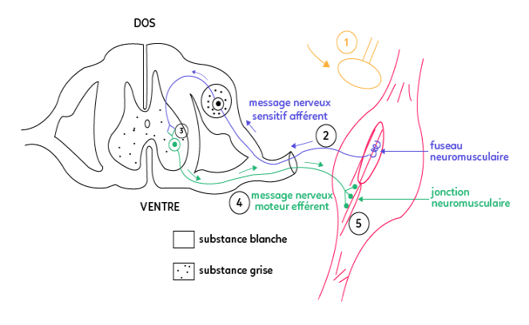
2. Réflexe myotatique :
Le réflexe myotatique est un réflexe d’origine musculaire, qui concerne pratiquement tous les muscles de l’organisme.
Il s’agit d’une force de résistance à l’allongement lorsqu’on étire un muscle. En d’autres termes, une contraction réflexe s’oppose à l’étirement d’un muscle. Ce phénomène est bien un réflexe puisqu’il disparaît lorsqu’on sectionne la racine postérieure. On peut le faciliter en étirant des muscles agonistes du même membre ou l’inhiber en étirant des muscles antagonistes.
C’est lui qui est à l’origine du tonus musculaire destiné à lutter contre les effets de la pesanteur qui s’opposent aux postures.

Slide 7
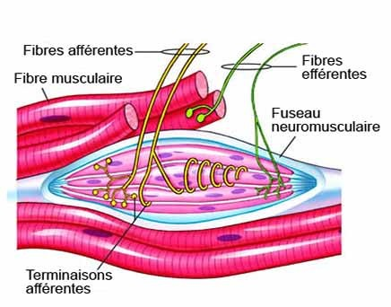
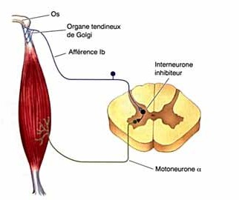
Récepteurs musculaires à l’étirement et fibres afférentes de la boucle myotatique
Les fibres Ia viennent innerver un récepteur particulier contenu à l’intérieur du muscle, appelé le fuseau neuromusculaire. Le fuseau neuromusculaire se trouve en parallèle avec les fibres squelettiques contractiles.
La fibre sensitive Ia va venir s’enrouler en hélice autour de la partie équatoriale. L’écartement des spires de l’hélice lors de l’étirement augmente la fréquence de décharge des fibres Ia. Leur rapprochement lors de la contraction a l’effet contraire.
Le système sensitif, constitué par les fuseaux musculaires et les fibres Ia qui les innervent, déclenche le réflexe myotatique de façon monosynaptique.
Un tel reflexe fixe la position d’un segment de membre en maintenant constant le tonus de tous les muscles. C’est donc l’élément déterminant du maintien des postures.
Un deuxième contingent de fibres de gros diamètre existe, nommées Ib, elles ne déchargent pas lorsque le muscle est mis sous tension modérée, stable et constante. En revanche, lors de la contraction musculaire ou lors d’un étirement brusque, on assiste à une bouffée de décharges.
Ces fibres ont pour organes récepteurs les organes de Golgi contenus dans les tendons musculaires. Disposés en série avec les fibres contractiles, ces organes tendineux vont être soumis aux fluctuations de tension des tendons, que celles-ci résultent de la contraction ou de l’étirement des fibres musculaires.

Slide 8
Système fusimoteur et motoneurones
La mesure, par des méthodes histologiques, du diamètre des fibres motrices contenues dans les racines ventrales permet de distinguer deux contingents distincts
d’une part, des fibres de gros diamètre (12 à 15 μm) dont la conduction est rapide, de l’ordre de 80 m/s, d’autre part, des fibres de fin diamètre (5 μm) de conduction beaucoup plus lente (20 m/s). Les fibres les plus grosses correspondent à des fibres de type Aα, tandis que les secondes correspondent à des fibres de type Aγ. Pour simplifier, on les appellera respectivement motoneurones α et motoneurones γ.
Les axones des motoneurones α innervent les fibres musculaires striées. Ce sont donc les axones sur lesquels on peut enregistrer les activités réflexes. Ceux des motoneurones γ ont pour destination la partie musculaire des fuseaux neuromusculaires, partie qui ne joue pas de rôle dans la contraction elle-même mais qui jouent un rôle considérable dans la régulation de la posture et du mouvement en modulant la fréquence de décharge des fibres afférentes Ia qui supportent le réflexe myotatique, donc en modulant le tonus musculaire.

Slide 9
Le contrôle supra spinal des réflexes spinaux par
le tronc cérébral et le vestibule
Le tonus musculaire résulte du réflexe myotatique dont l’arc constitué par la fibre afférente Ia et le motoneurone efférent α serait complètement figé, s’il n’y avait pas une régulation du fonctionnement du fuseau par le motoneurone γ.
Un tel système reste toutefois complètement exclu des informations fournies par le monde extérieur. C’est pourquoi le tronc cérébral contient un certain nombre de systèmes de contrôle pilotés d’une part par les afférences sensitives et sensorielles, et d’autre part par la pesanteur via le vestibule, en vue de réguler le tonus de tous les muscles pour que l’organisme prenne une position dans l’espace que l’on nomme posture.

Slide 10
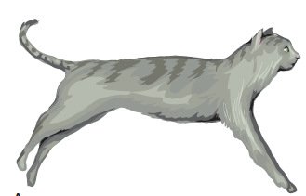
    A. Mise en évidence du contrôle segmentaire par le tronc cérébral :
Rigidité de décérébration :
La découverte de la régulation du tonus musculaire par le tronc cérébral est fortuite.
il s’est avéré qu’une section du tronc cérébral passant entre les tubercules quadrijumeaux et faisant une transection complète du pont (section intercolliculaire transpontine) entraînait l’apparition d’une rigidité permanente de tous les muscles chez les félins. Cette contraction entraîne une extension des quatre membres, de la queue, et un rejet de la tête en arrière correspondant à une posture antigravitaire dans la mesure où les muscles extenseurs chez le quadrupède sont plus intensément contractés que les muscles fléchisseurs.
Chez les bipèdes, seuls les membres inférieurs sont en extension, alors que les membres supérieurs sont en flexion contre le tronc. Cette rigidité expérimentale a été nommée rigidité de décérébration
Il s’agit d’une exagération des réflexes myotatiques de tous les muscles puisque la section des racines dorsales fait disparaître la rigidité.
La section du tronc cérébral inter-colliculo-pontine entraîne une rigidité de tous les muscles avec une posture en extension des membres de la tête et de la queue chez l’animal

Slide 11
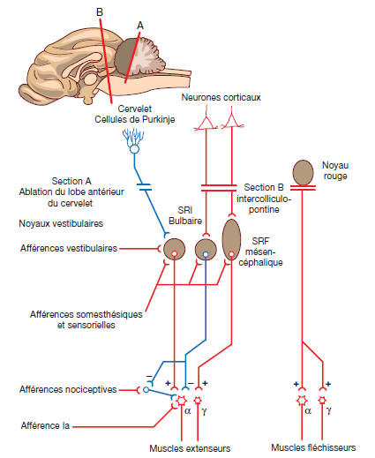
Les deux systèmes réticulaires descendants :
Systèmes réticulaires bulbaire et mésencéphalique :
Il existe dans le tronc cérébral deux systèmes de contrôle. Comme les corps cellulaires de ces systèmes ne sont pas regroupés en noyaux mais dispersés entre les noyaux cellulaires et les faisceaux d’axones ascendants et descendants, on a appelé ces neurones « réticulaires ».
Le premier système est constitué par l’ensemble des neurones réticulaires de la région bulbaire. Son action est inhibitrice, c’est pourquoi on l’a appelé système réticulaire inhibiteur bulbaire (SRI). Les axones du SRI parcourent le cordon réticulospinal antérolatéral aussi bien par voie directe que croisée.
Par opposition au SRI, la partie mésencéphalique du tronc cérébral contient un système réticulaire facilitateur (SRF).
Contrôles encéphaliques des systèmes réticulaires
Le réflexe myotatique des différents groupes musculaires dépend donc d’une balance perpétuelle entre l’activité du SRI et celle du SRF. En fait, l’activité du SRI est permanente, entraînant une inhibition constante de la boucle myotatique alors que le SRF ne présente qu’une activité peu importante en situation normale. Cette activité réticulaire résulte de stimulations provenant des zones encéphaliques.
Les zones impliquées dans la mise en jeu du SRI sont l’aire corticale motrice supplémentaire, le noyau caudé, le lobe antérieur du cervelet, ainsi que les barorécepteurs carotidiens et aortiques. Le rôle stimulant joué par les neurones contenus dans ces structures peut être démontré par destruction d’une part, ou stimulation d’autre part. En cas de destruction, le système réticulaire inhibiteur n’étant plus mis en jeu, on assiste à une augmentation du tonus musculaire.
À l’inverse, la stimulation de ces différentes structures, en particulier du lobe antérieur du cervelet, inhibe de façon notable l’activité myotatique.
La section inter-colliculo-pontine (B) supprime l’action inhibitrice de la SRI sur les motoneurones médullaires des muscles extenseurs mais ne supprime pas complètement l’action de la SRF stimulée par les afférences somatosensorielles. La voie vestibulospinale ajoute son effet sur la rigidité de décérébration qui est augmentée par une ablation du lobe antérieur du cervelet. La section B supprime également l’excitation des muscles fléchisseurs par le noyau rouge.
Adaptée de Kandel E., Schwartz J., Jessel T. Principles of Neural Sciences (PNS), 3e éd. New York : Elsevier Co Inc ; 1991.

Slide 12
B. Mise en évidence du contrôle vestibulaire
La pesanteur à laquelle nous sommes soumis en permanence doit être prise en compte pour régler le tonus des différents groupes musculaires lors des postures et des mouvements. Cette adaptation à la pesanteur se nomme équilibration. Quatre systèmes sont mis en jeu dans l’équilibration : la vision, le tact, la proprioception, et les deux vestibules situés dans la tête dont les cellules réceptrices déterminent à chaque instant le sens de la pesanteur et ses modifications au cours du déplacement du corps.
Un exemple du rôle joué par les récepteurs vestibulaires est le maintien de la position verticale d’une personne placée dans un métro. Au moment du démarrage, une nouvelle répartition du tonus musculaire des membres inférieurs et des muscles axiaux sera réalisée pour éviter la chute. Les antagonistes des muscles précédents se contracteront lorsque la décélération du train assurera son arrêt. Par conséquent, les récepteurs vestibulaires apparaissent comme des organes sensoriels, capables d’évaluer la gravité et les modifications des forces résultant de la mise en mouvement de la tête, aussi bien dans les accélérations linéaires que circulaires.

